Slide 1
Развитие сельского туризма в регионах через социальное проектирование. Необходимость создания межведомственного центра по сельскому туризму на уровне Российской Федерации.
Мухамадеева
Руфия Рафкатовна
23 октября 2018 г.
г. Москва

Slide 2
ПЕРИОД СТАНОВЛЕНИЯ:
Субъект СТ – 3-5 лет (Турфирма – 1-3 года);
ЛПХ
ИП;
ООО;
КФХ.

Slide 3
СЕЗОННОСТЬ:

Slide 4
Муниципальный уровень
ЛПХ
МБУ (работники культуры)
КОП (Инициативная группа)
НКО (ТОС)
Исполком
Спец. по туризму
Совет предпринимателей (ДТПП)
СМСБ (КФХ, ИП, ООО)
?

Slide 5
Региональный уровень
Министерство экономики РТ
МСХ и П РТ
Госкомитет РТ по туризму
Минкультуры РТ
Минэкологии РТ
РАСТ и партнеры НКО
ТПП РТ
?

Slide 6
Федеральный уровень
МЭР РФ
МСХ РФ
Минкульт РФ
Ростуризм РФ
Минэкологии РФ
Агроэкотуризм
ассоциация
ТПП РФ
?

Slide 7
Функции Центров развития сельского туризма
Выявление
Обучение
Стимулирование
Объединение
Маркетинг и продвижение
Нормативно-правовая база

Slide 8
Механизм государственной поддержки развития сельского туризма в России
СМСБ
Сельские НКО
Микрогранты на приобретение оборудования и инвентаря
Гранты на реализацию социальных проектов

Slide 9
Подпрограмма «Развитие сельского туризма РФ»
Интерактивная карта сельского туризма России

Slide 10
СОЦИАЛЬНО-ЭКОНОМИЧЕСКИЙ ЭФФЕКТ:
Устойчивое развитие села;
Обеспечение занятости (в т.ч. временной) сельского населения;
Повышение уровня доходов сельского населения;
Развитие социальной и инженерной инфраструктуры сельской территории;
Диверсификация сельской экономики;
Сбыт продукции личных подсобных хозяйств (ТНП, НХП);
Остановке миграции сельского населения в города;

Slide 11
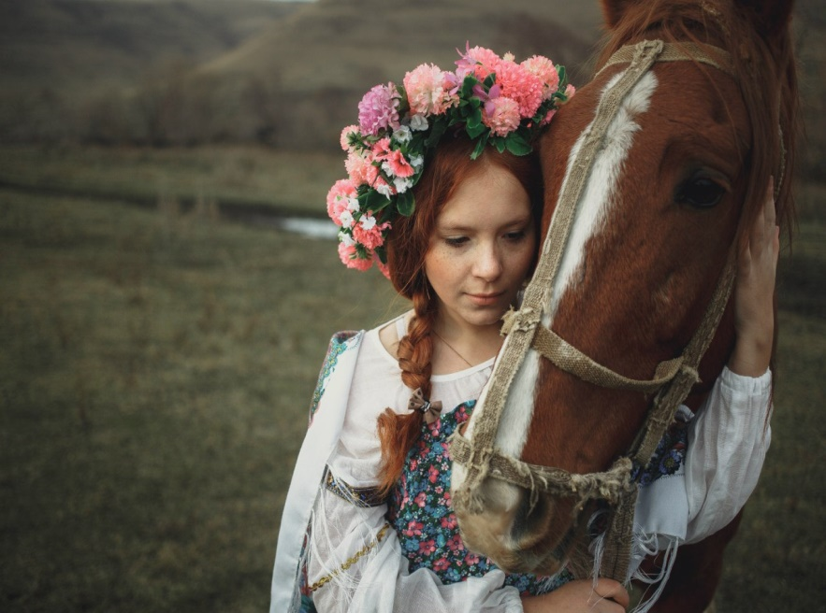
Спасибо за внимание!
Спасибо за внимание!
sei-turizm@mail.ru
89600763467
sel-turizm@mail.ru
8(960)-076-34-67

